Slide 1
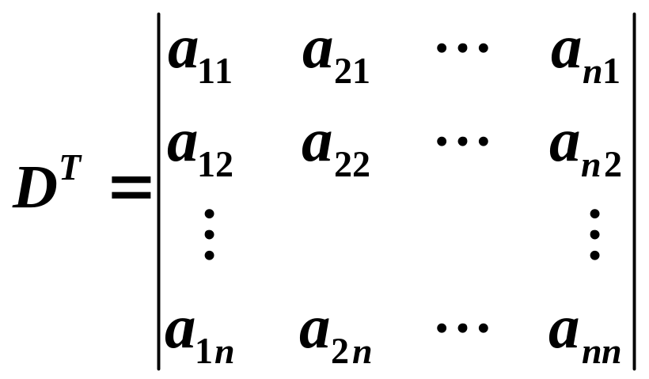
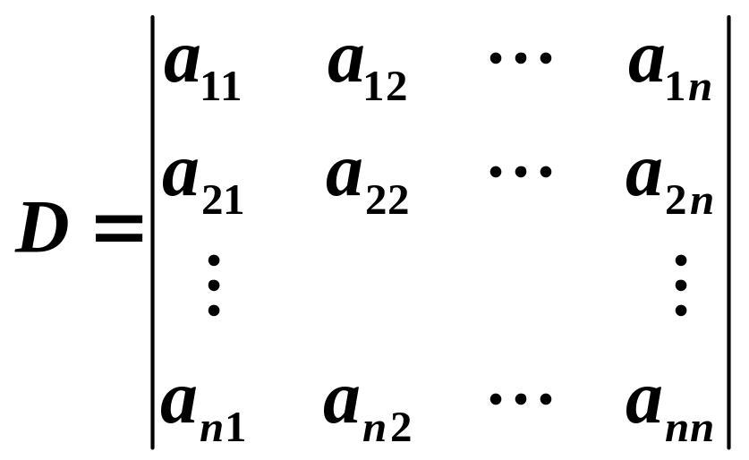
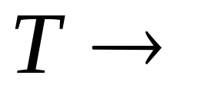
1.2 行列式的性质
称为D的转置行列式
turn
D中的a_{ij}在D^{T}中的位置:
j行i列
(D^{T})^{T}＝
D
即:D与D^{T}互为转置行列式。

Slide 2
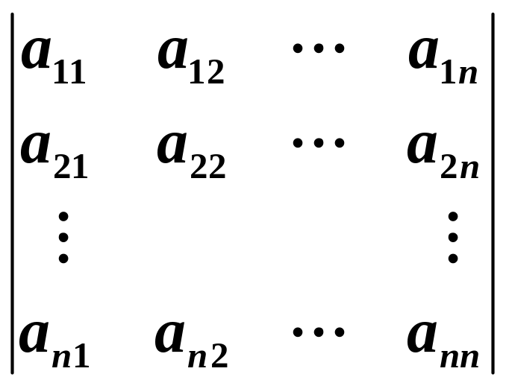
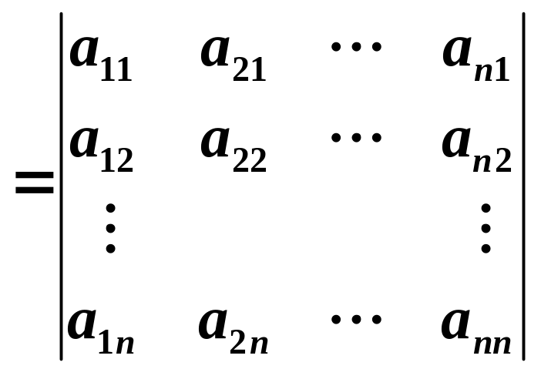
性质1:
行列式与其转置行列式的值相等.
即:
D＝D^{T}
注:这里行列式的值相等; 而(D^{T})^{T}＝D形式也相同.
该性质由行列式定义易理解、证明。
由此，行列式的行和列地位相同，
故对行成立的性质对列也成立。

Slide 3
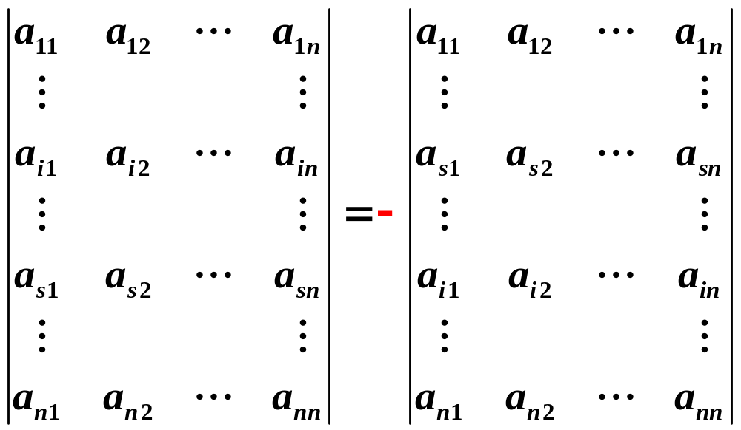
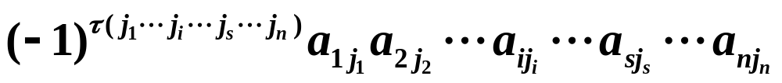
交换行列式的两行(列),行列式变号.
性质2:
i行
i行
s行
s行
证:左一般项
其n个元素也是右行列式不同行不同列元素,符号:

Slide 4
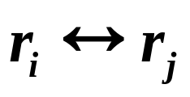
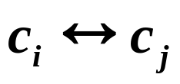
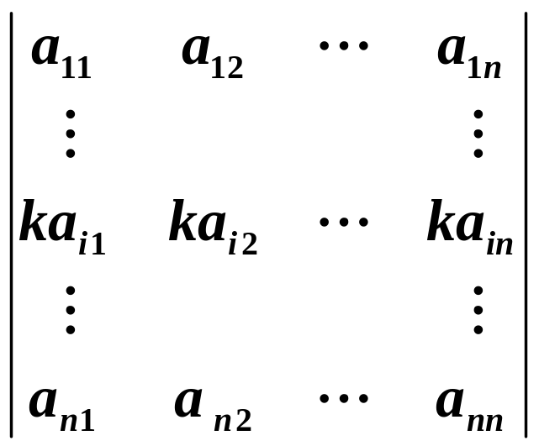
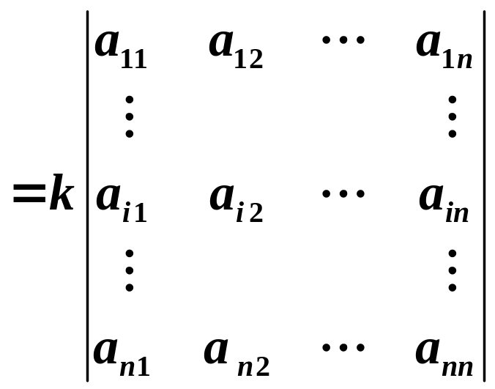
注: 常以r_{i}表示行列式的第i行
(row),
以c_{i}表示行列式的第i列
(column).
记号:
推论:两行(列)完全相同, 行列式值为零.
∵D＝－D
性质3:
即:行列式任一行(列)的公因子可提到行列式之外.
或：用常数k乘行列式任意一行(列)的诸元素,等于用k乘这个行列式. (由行列式定义易证)

Slide 5
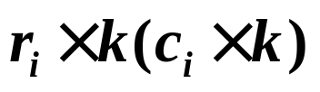
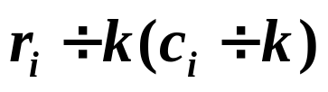
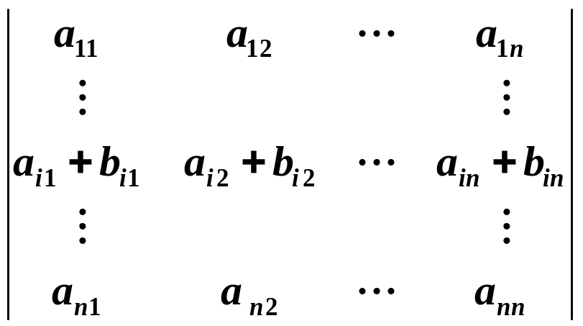
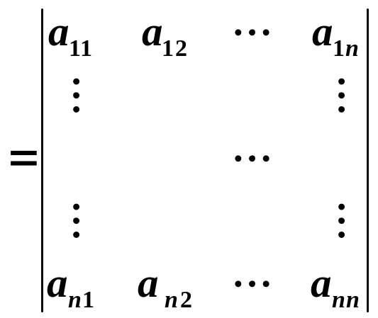



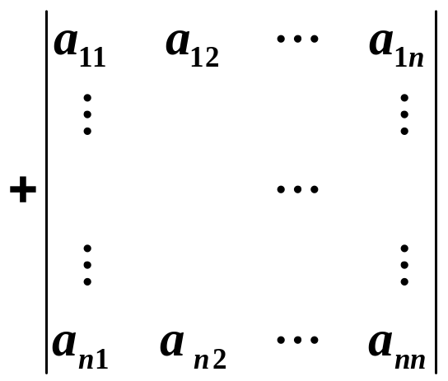



记号:
推论:
行列式中如果有两行(列)元素成比例,
则此行列式等于零.
性质4:
即:行列式某行(列)所有元素均为两数之和，则行列式可写为两行列式之和.
(由行列式定义易证)
注:性质3,性质4又称为线性性质

Slide 6
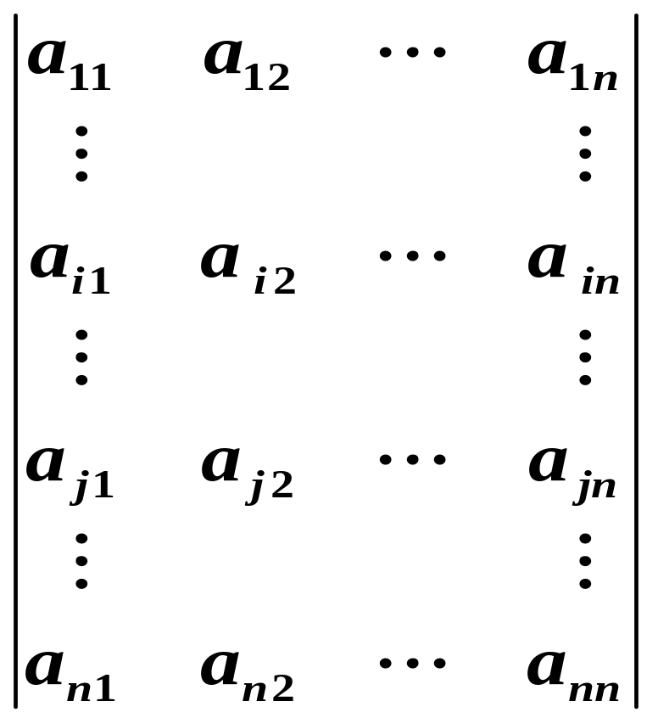
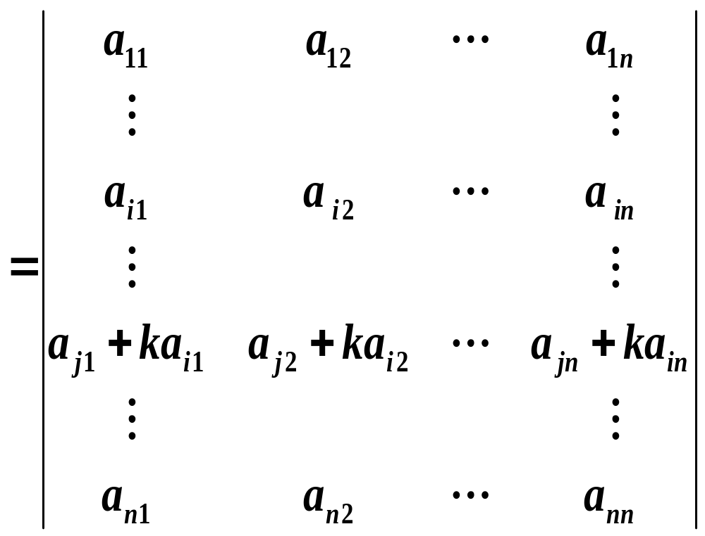
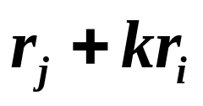
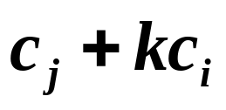
性质5:
行列式中某行(列)元素的k倍加到另一行(列)的对应元素上去，行列式的值不变.
记号:
(右
性质4
左)
性质3推论
该性质用得较多，它使行列式在等值变形前提下出现零元素，便于计算。

Slide 7
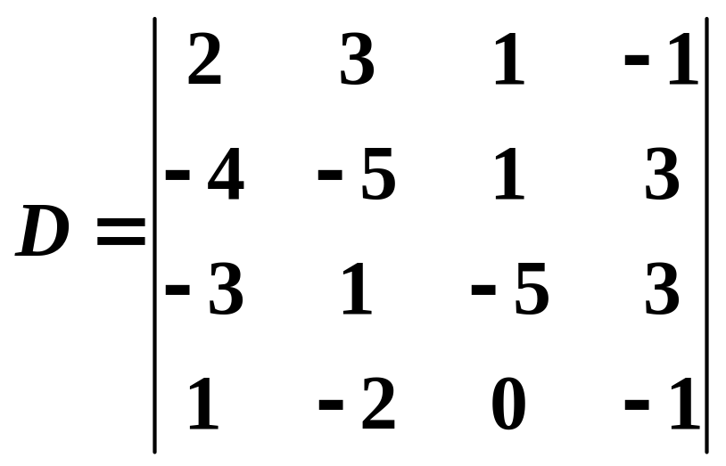
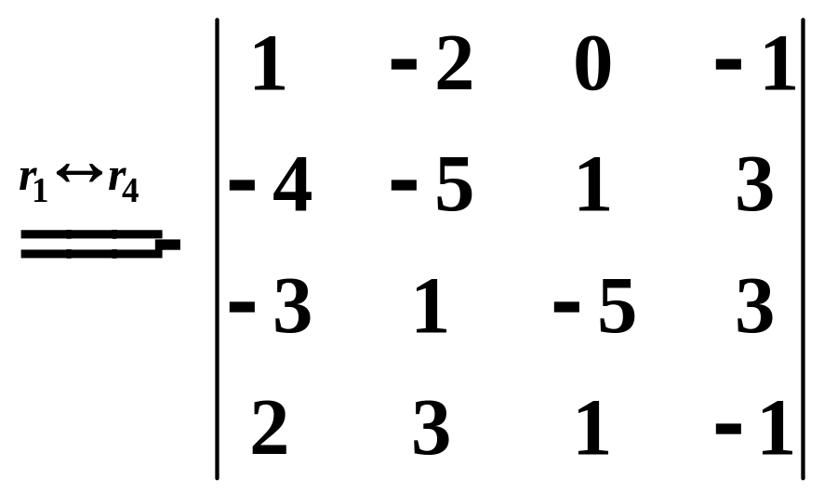
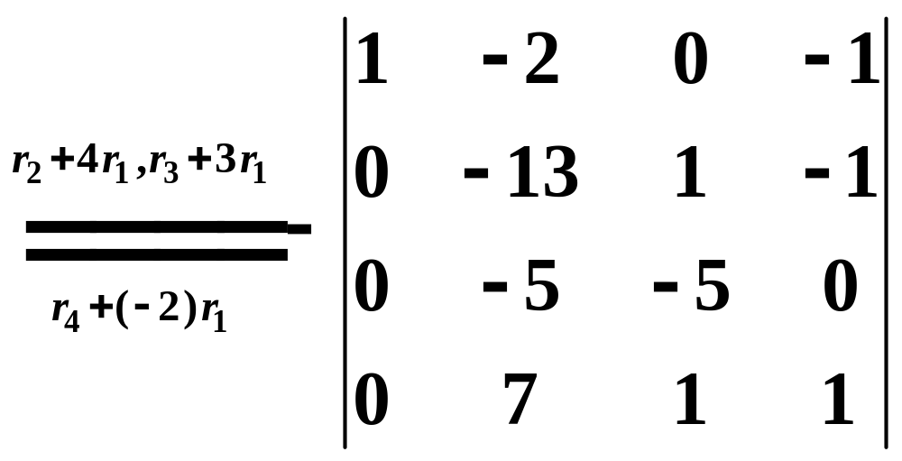
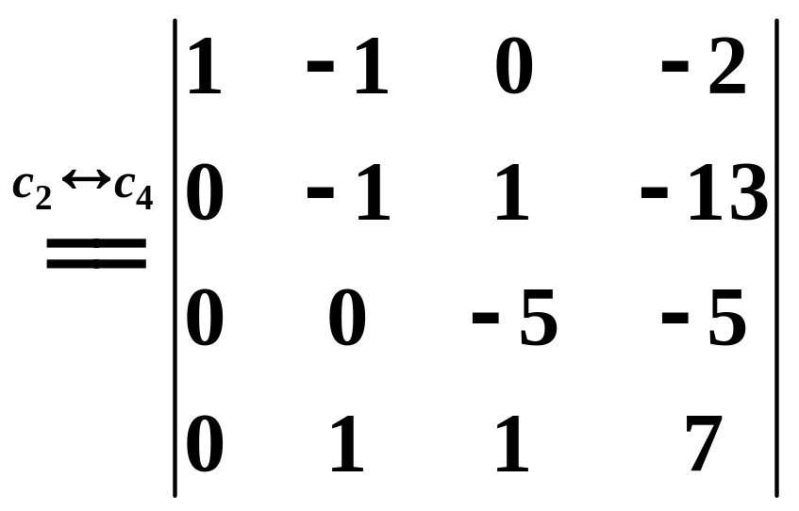
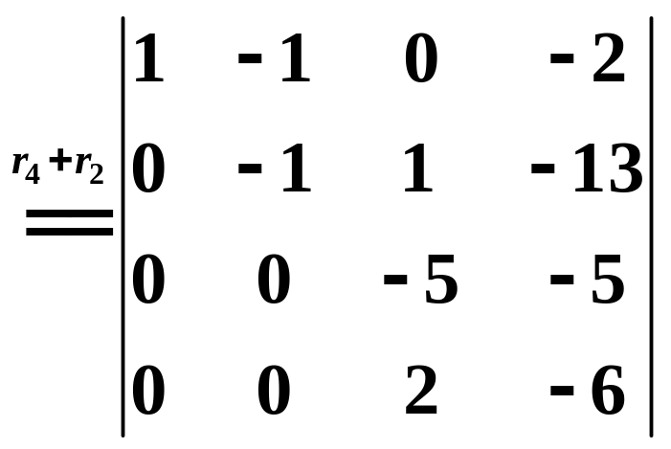
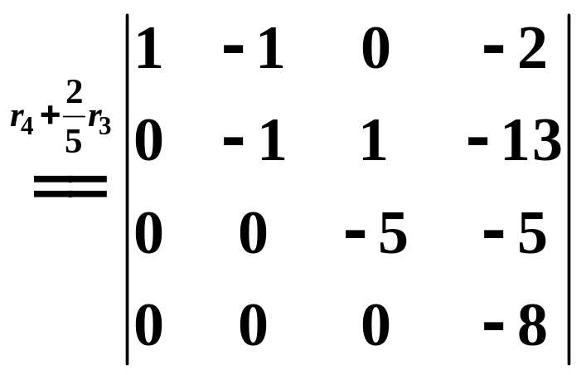
例1
?
！
＝－40

Slide 8
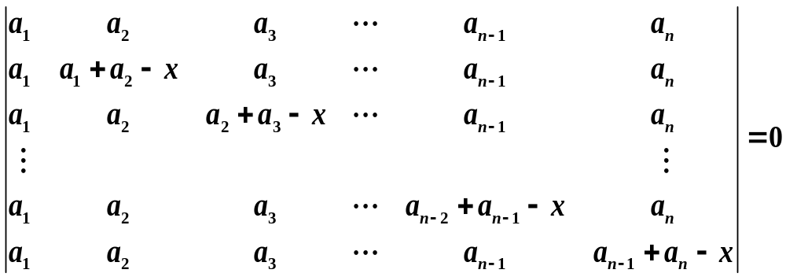
例2. 解方程
[分析]n－1次方程!关键是计算左边的n阶行列式.
首行乘以-1加到下面各行，即化为上三角形.
(注：该行列式第一列元素均相同，其第一个元素没有遵循对角线上元素的规律)

Slide 9
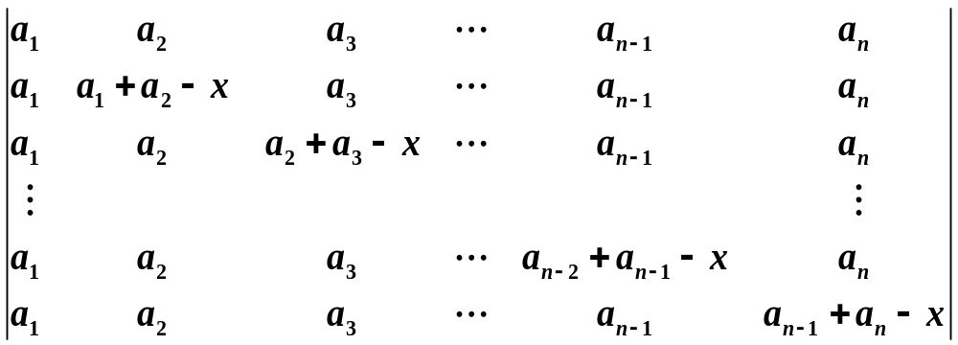
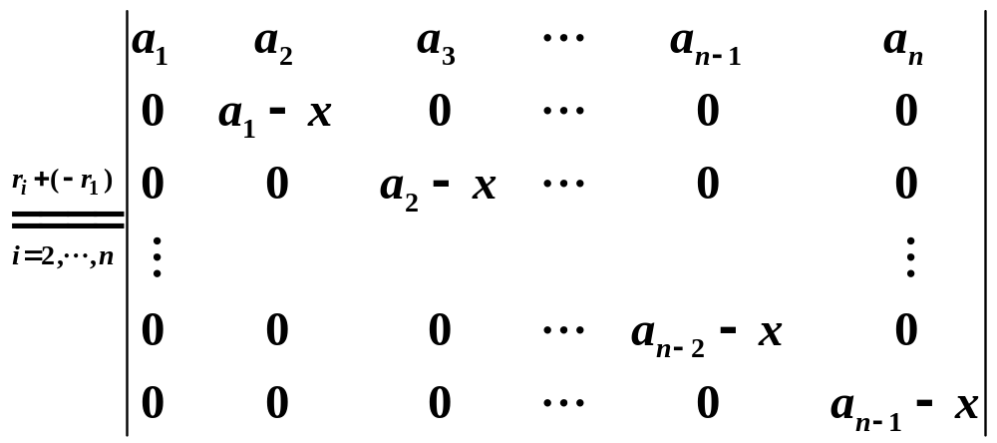
解

Slide 10
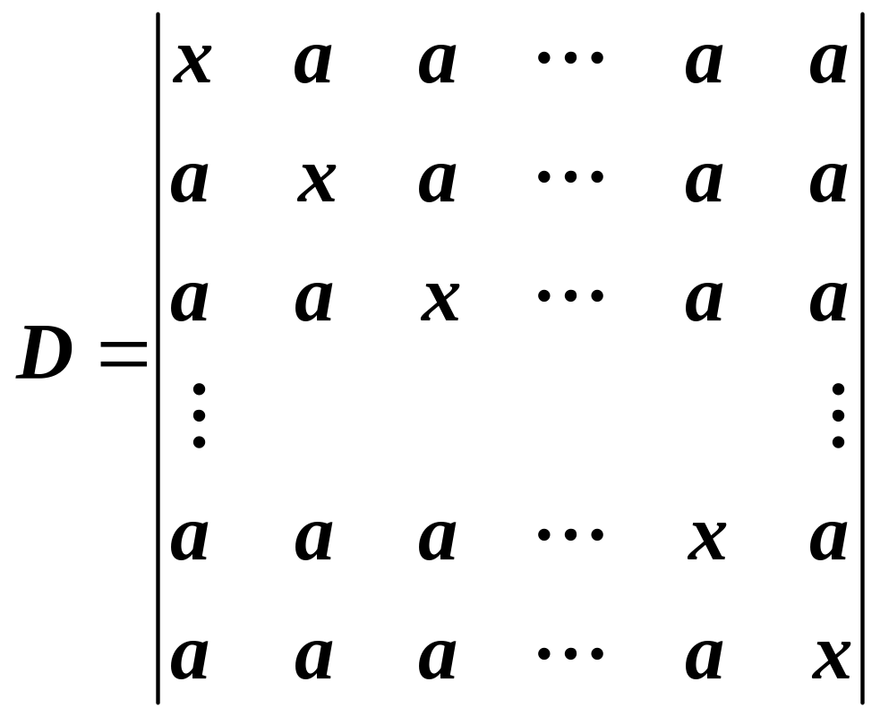
＝a₁(a₁－x)(a₂－x)…(a_{n-2}－x)(a_{n-1}－x)
原方程为:
a₁(a₁－x)(a₂－x)…(a_{n-2}－x)(a_{n-1}－x)＝0
故 x₁＝a₁， x₂＝ a₂，… ， x_{n-2}＝ a_{n-2}，x_{n-1}＝ a_{n-1}
是原n－1次方程的n －1个根.
例3. 计算n阶行列式

Slide 11
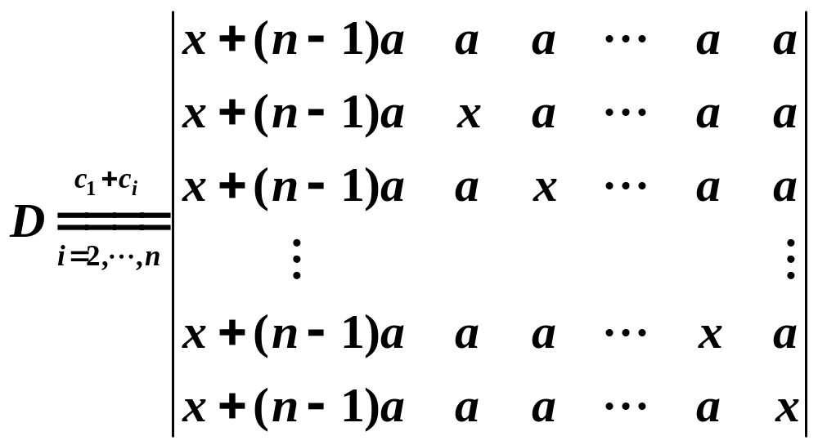
[分析]若a₁₁＝a，题型同上例. 这里a₁₁不与该列其它元素相同，而与主对角线上其它元素相同!
每行元素之和相同！ 将第2——n列加至首列,则首列元素均相同, 转化为上例题型.
解：

Slide 12
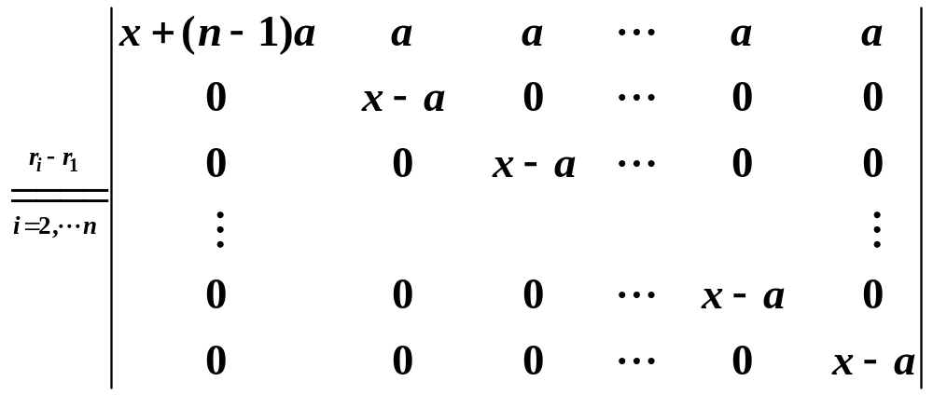
＝[ x＋(n－1)a ](x－a)^{n-1}

Slide 13
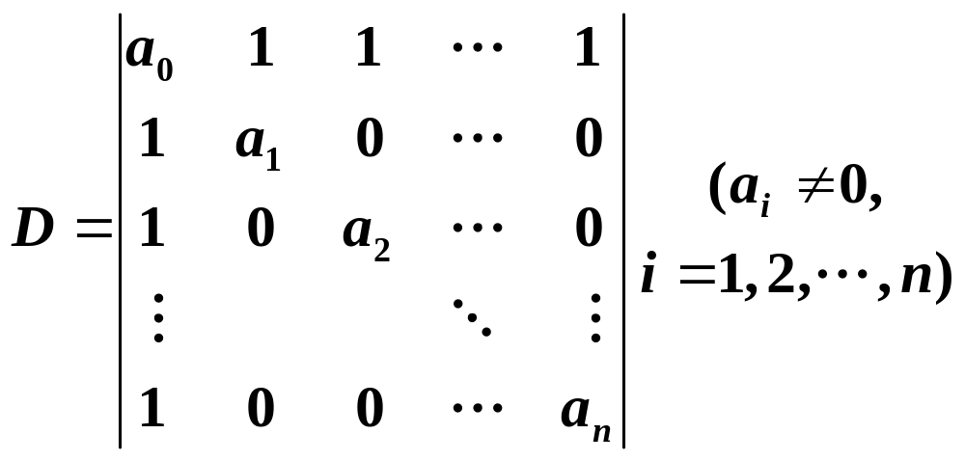
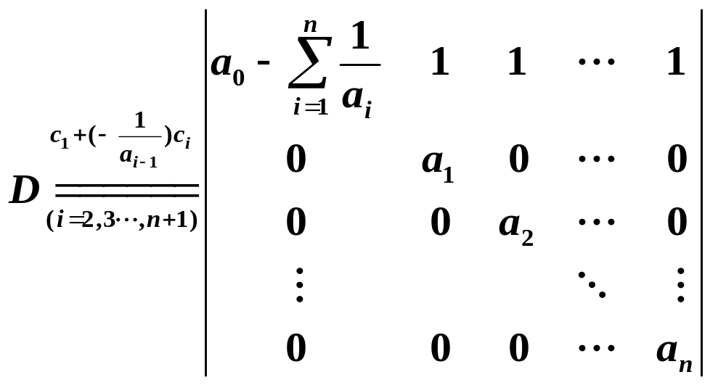
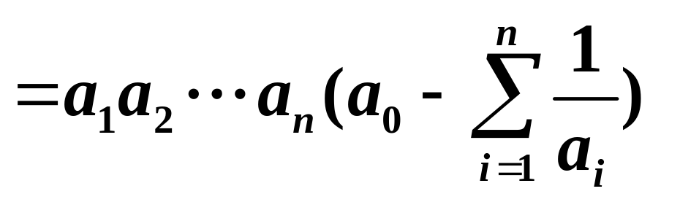
例4(箭形行列式)
解
计算有的行列式可利用性质化为“箭形行列式”，然后再化为上三角形行列式.

Slide 14
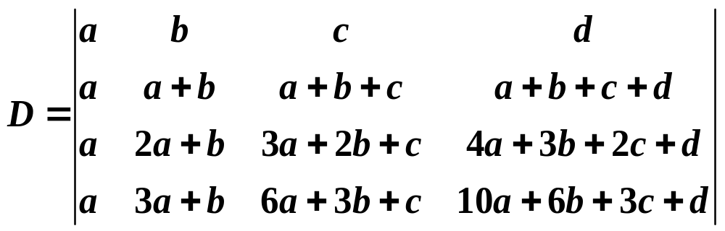
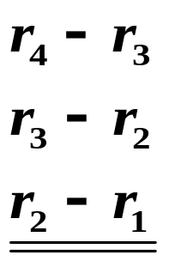
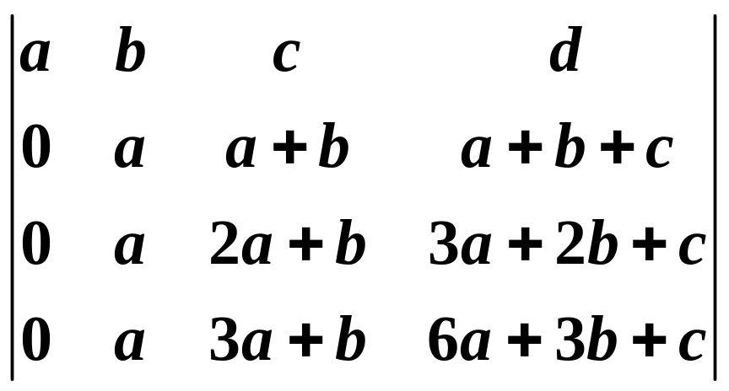
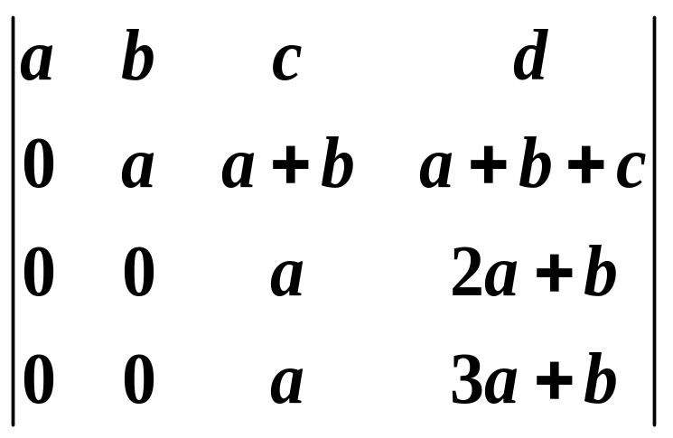
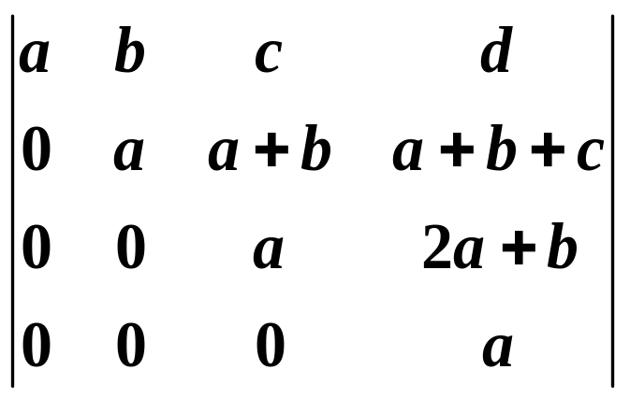
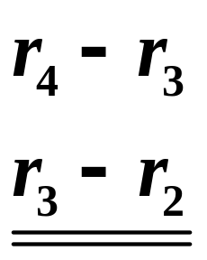
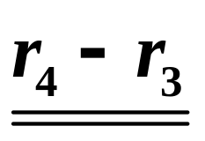
例5
计算
解:
(注:首行乘以(-1)加至下各行，如此下去亦可成功)
D
＝a⁴

Slide 15
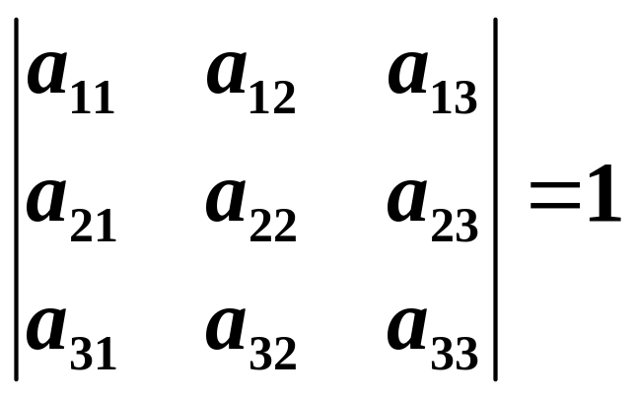
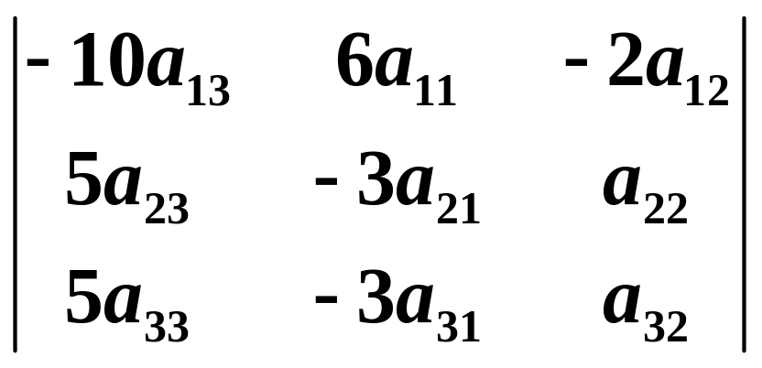
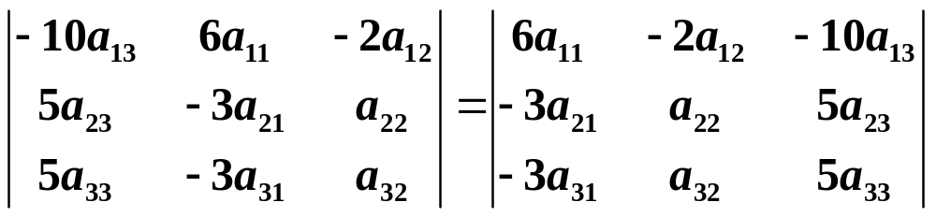
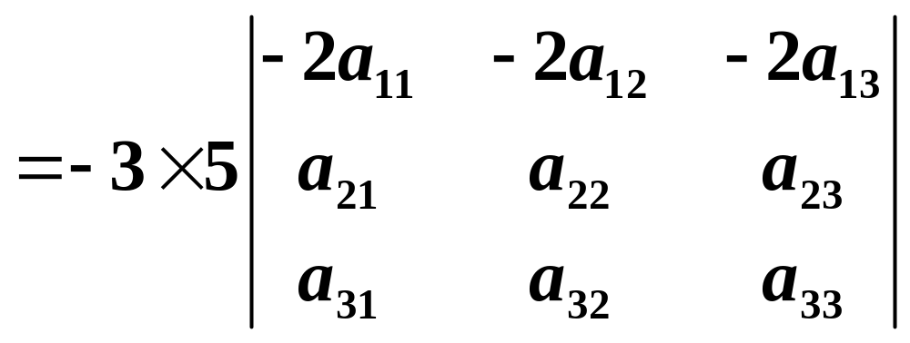
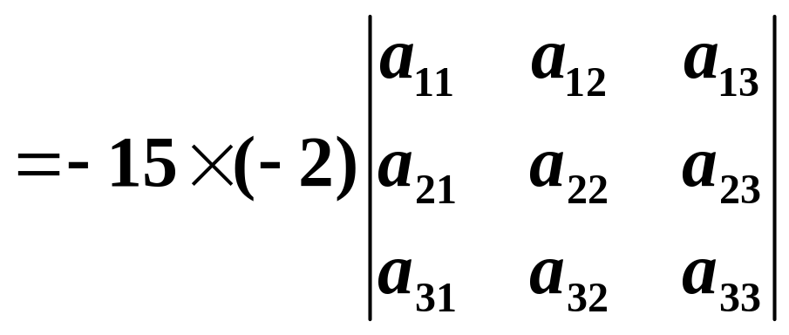
例6. 设
, 求
解
＝30

Slide 16
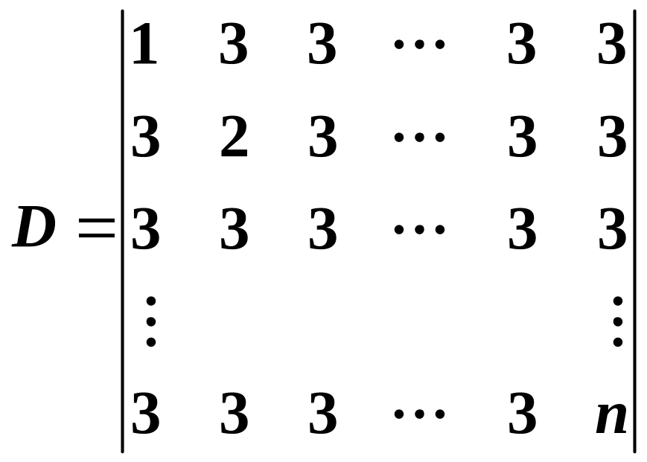
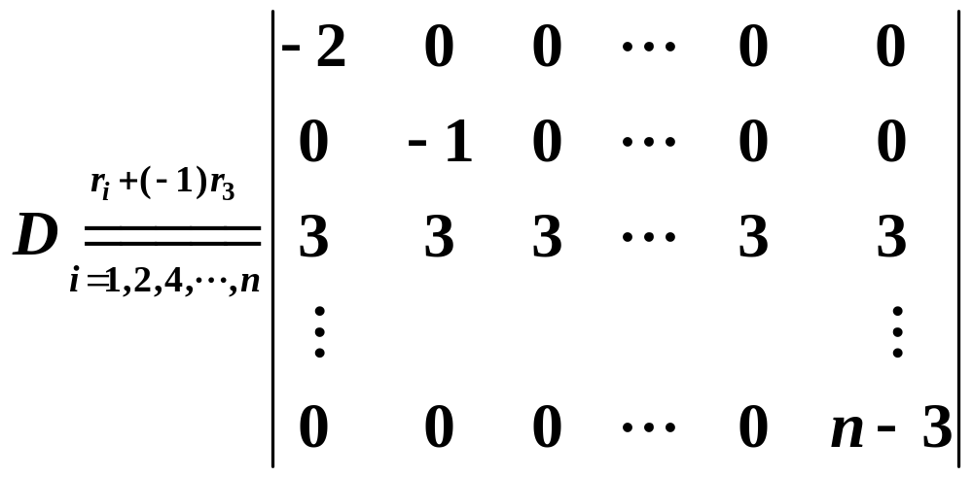
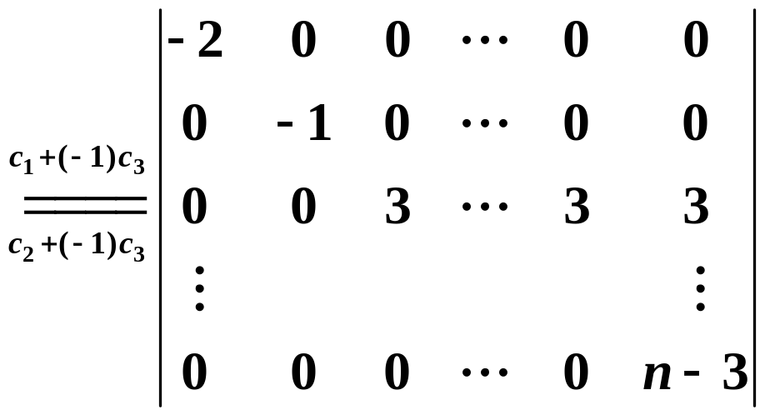
例7. 计算行列式
[分析] n阶数字行列式. 根据其数字排列规律,考虑利用第3行所有元素均为3这一特点作变形.
解
＝(n－3)!·6
由定义亦可得结论

Slide 17


例8. 证明奇数阶反对称行列式的值为0
[注] 对称行列式：满足a_{ij}＝a_{ji} ；
反对称行列式：满足a_{ij}＝-a_{ji}
a_{ii}＝－a_{ii}
a_{ii}＝0
证：设
则由行列式性质1及性质3，有：

Slide 18


故 D＝0

